Slide 1
Reforzar Valor posicional
2° Años Básicos

Slide 2
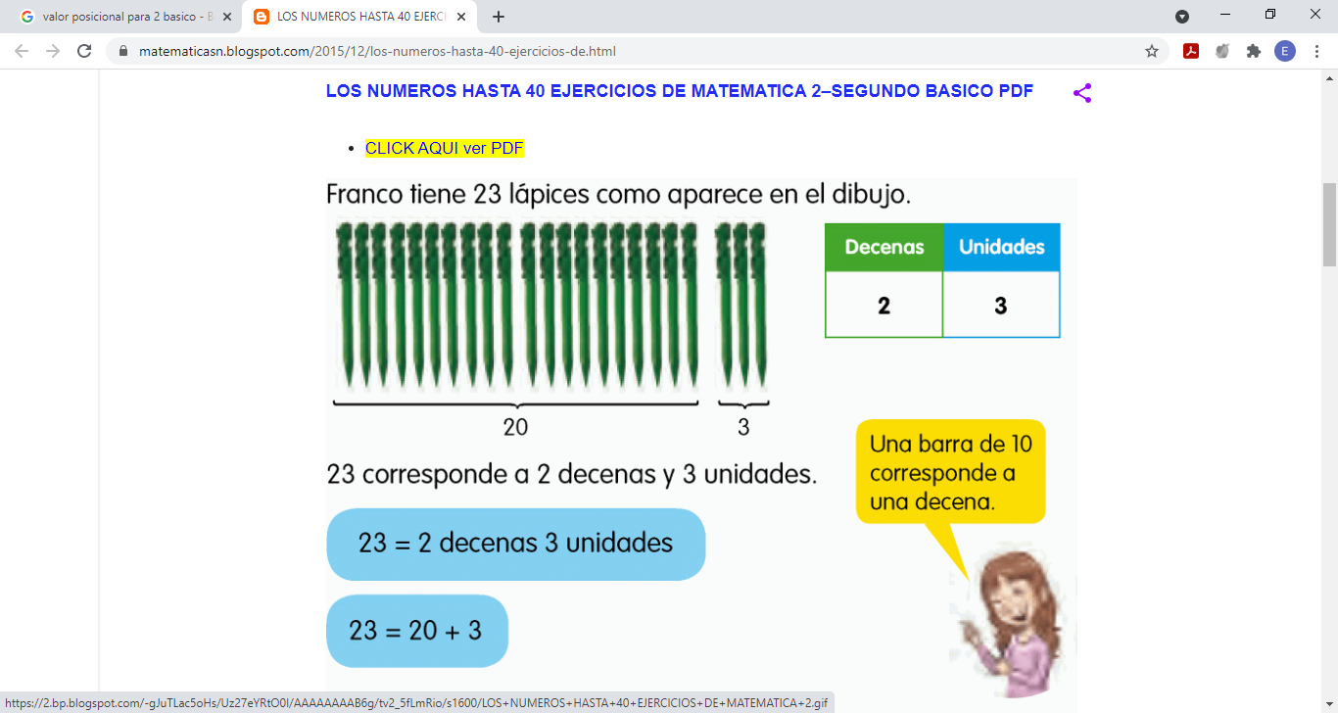
Sofía tiene 23 Lápices

Slide 3
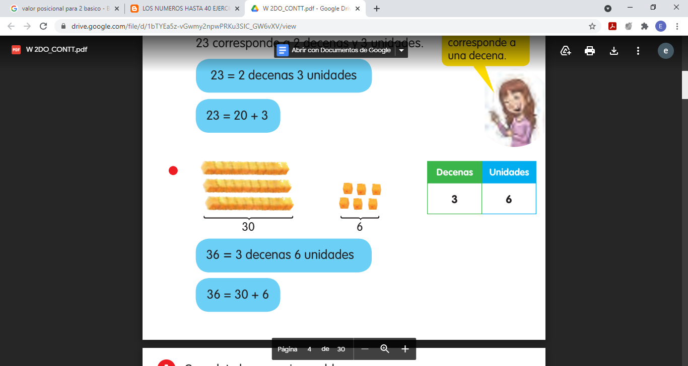

Slide 4
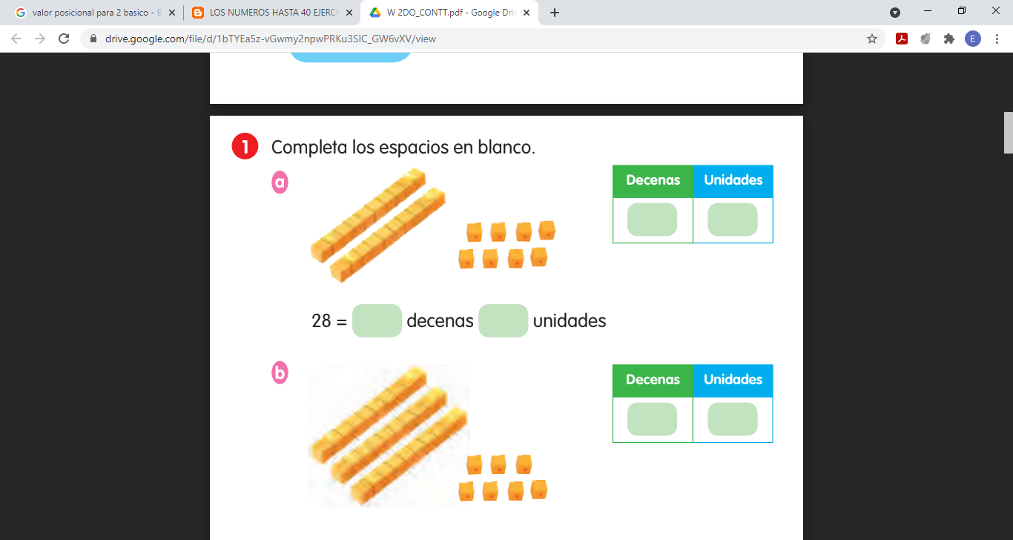
28 = 20 + 8

Slide 5
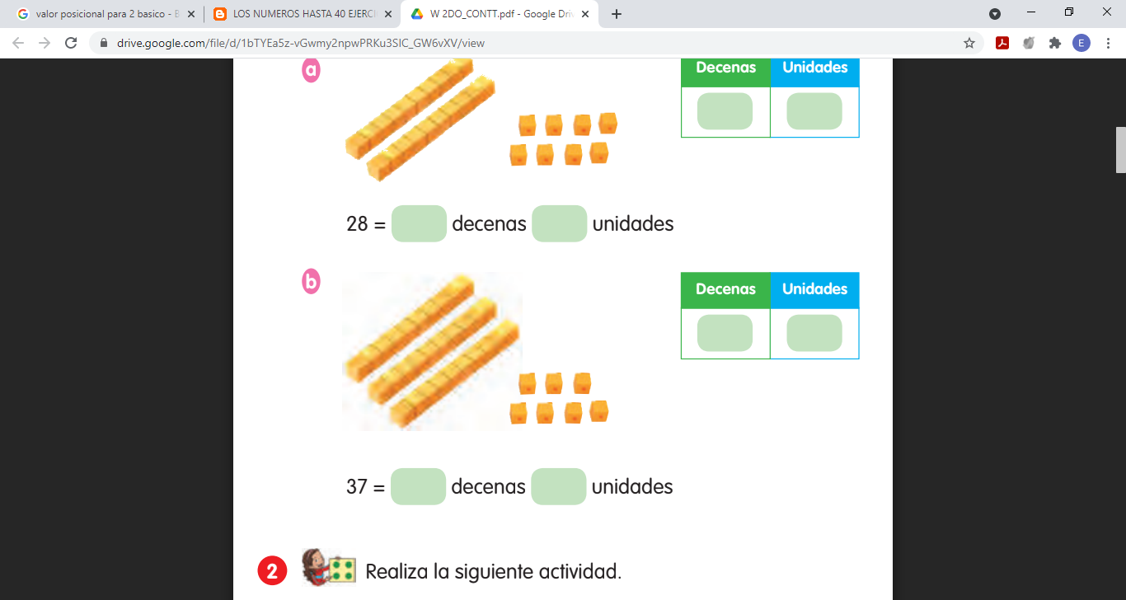
37 = 30 + 7

Slide 6
Actividad. Completa la tabla.
 | D | U
11
26
58
99
67
 | D | U
 | 1 | 9
 | 3 | 4
 | 5 | 9
 | 2 | 5
 | 3 | 4

